Slide 1
ФИЗИКА · 11-СЫНЫП · 26-САБАҚ
Серпімді механикалық толқындар. Бойлық және тұрғын толқындардың теңдеуі.
Бөлім: Толқындық қозғалыс
Құндылық: Әділдік және жауапкершілік

Slide 2
Сабақтың мақсаты Сабақтың басы · 6 мин
Сабақ соңында біз:
1
тұрғын толқындардың пайда болуын (түскен және шағылған толқынның қосылуы) түсіндіреді
2
графиктік әдіспен түйіндер мен шоғырларды анықтайды
3
ішек пен құбырдағы тұрғын толқындардың жиіліктерін есептейді
4
музыкалық аспаптардағы дыбыс биіктігін тұрғын толқындармен байланыстырады
Оқу мақсаты: 11.5.1.1 - ауадағы тұрғын дыбыс толқындарының пайда болуын зерттеу; · 11.5.1.2 - графикалық әдісті қолданып түйіндер мен шоғырларды анықтау және тұрғын толқындардың пайда болуын түсіндіру
Серпімді механикалық толқындар. Бойлық және тұрғын толқындардың теңдеуі.
2

Slide 3
Білімді өзектендіру Сабақтың басы · 6 мин
«Қар кесегі»
Өткен тақырып: Серпімді механикалық толқындар. Бойлық және тұрғын толқындардың теңдеуі.
Бірінші оқушы «Серпімді механикалық толқындар. Бойлық және тұрғын толқындардың теңдеуі.» тақырыбынан бір ұғымды айтады, келесісі оны қайталап, жаңасын қосады.
«Тура биде туған жоқ» (халық мақалы).»
—
Серпімді механикалық толқындар. Бойлық және тұрғын толқындардың теңдеуі.
3

Slide 4
Проблемалық жағдаят Сабақтың басы · 5 мин
Домбыраның ішегін басқан жерімізге қарай дыбыс неге өзгереді?
?
Болжамдарыңды айтыңдар! Бүгінгі сабақтың тақырыбы қандай болуы мүмкін?
Серпімді механикалық толқындар. Бойлық және тұрғын толқындардың теңдеуі.
4

Slide 5
Жаңа білім Сабақтың ортасы · 12 мин
Негізгі ұғымдар
Тұрғын толқын = түскен + шағылған толқын; энергия тасымалдамайды.
Түйіндер (A = 0) мен шоғырлар (A max); көрші түйіндер арасы λ/2.
Ішек (екі ұшы бекітілген): L = nλ/2 → νₙ = nυ/(2L).
Бір ұшы ашық құбыр: L = (2n − 1)λ/4.
Серпімді механикалық толқындар. Бойлық және тұрғын толқындардың теңдеуі.
5

Slide 6
Негізгі формулалар мен ұғымдар Сабақтың ортасы · 12 мин
Есте сақта
Тұрғын толқын = түскен + шағылған толқын; энергия тасымалдамайды.
1
Түйіндер (A = 0) мен шоғырлар (A max); көрші түйіндер арасы λ/2.
2
Ішек (екі ұшы бекітілген): L = nλ/2 → νₙ = nυ/(2L).
3
Бір ұшы ашық құбыр: L = (2n − 1)λ/4.
4
Серпімді механикалық толқындар. Бойлық және тұрғын толқындардың теңдеуі.
6

Slide 7
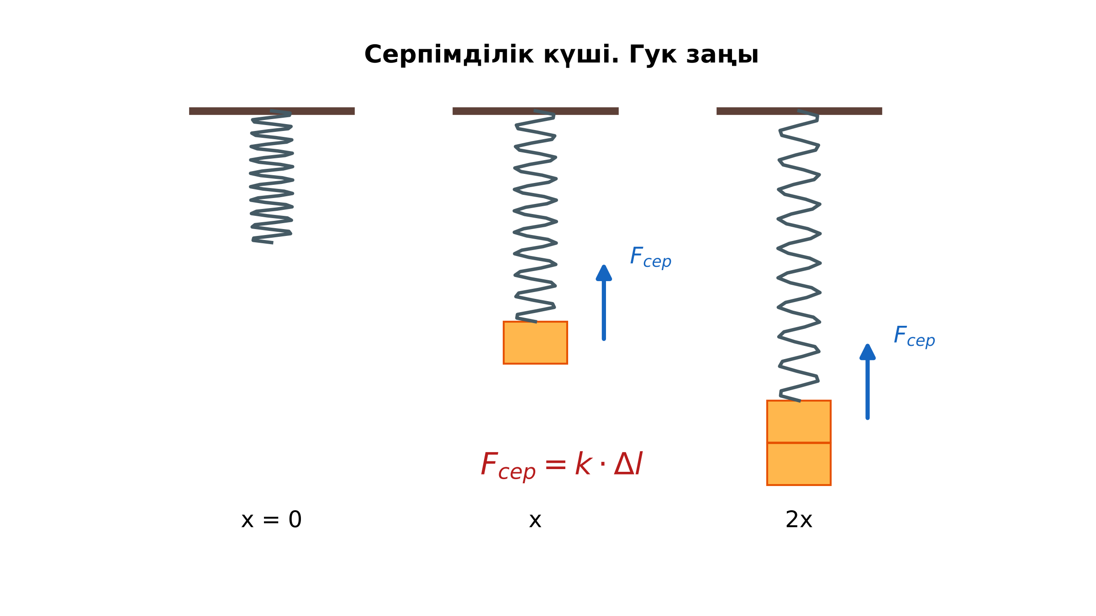
Суретпен жұмыс Сабақтың ортасы · 12 мин
Суретте не бейнеленген?
?
Қандай физикалық шамалар көрсетілген?
?
Олар қалай байланысқан?
?
Өз сөзіңмен түсіндір.
Серпімді механикалық толқындар. Бойлық және тұрғын толқындардың теңдеуі.
7

Slide 8

Виртуалды зертхана Сабақтың ортасы · 12 мин
PhET симуляциясы
1
Симуляцияны QR-код арқылы ашыңдар
2
Параметрлерді өзгертіп, нәтижені бақылаңдар
3
Қандай шама қалай өзгереді? Қорытындыны дәптерге жазыңдар
phet.colorado.edu/en/simulations/wave-on-a-string
Серпімді механикалық толқындар. Бойлық және тұрғын толқындардың теңдеуі.
8

Slide 9
Бекіту: «Аквариум» Сабақтың ортасы · 7 мин
Аквариум
Бір жұп тақта алдында тапсырманы талқылап шешеді, қалғандары бақылап, кейін талдау жасайды.
ТАПСЫРМА
Үлгі: L = 0,65 м ішек, υ = 260 м/с: ν₁ = 200 Гц, ν₂ = 400 Гц.
Серпімді механикалық толқындар. Бойлық және тұрғын толқындардың теңдеуі.
9

Slide 10
Сергіту сәті Сабақтың ортасы · 2 мин
Сергіп алайық
«Молекулалар». Оқушылар қатты дене, сұйық, газ молекулаларының қозғалысын қимылмен көрсетеді.
Серпімді механикалық толқындар. Бойлық және тұрғын толқындардың теңдеуі.
10

Slide 11
Деңгейлік тапсырмалар Сабақтың ортасы · 11 мин
Деңгейіңді таңда
A
B
C
A деңгейі
B деңгейі
C деңгейі
білу, түсіну
қолдану
талдау, жинақтау
А деңгейін орындасаң — В деңгейіне өт!
Серпімді механикалық толқындар. Бойлық және тұрғын толқындардың теңдеуі.
11

Slide 12
А деңгейі: білу, түсіну Сабақтың ортасы · 11 мин
A
Ішектегі тұрғын толқынның көрші түйіндері арасы 15 см. λ?
Жауабы
λ = 30 см.
Серпімді механикалық толқындар. Бойлық және тұрғын толқындардың теңдеуі.
12

Slide 13
В деңгейі: қолдану Сабақтың ортасы · 11 мин
B
L = 0,8 м ішекте υ = 320 м/с. Негізгі тон мен алғашқы 2 обертонның жиілігі?
Жауабы
ν₁ = 200 Гц; ν₂ = 400 Гц; ν₃ = 600 Гц.
Серпімді механикалық толқындар. Бойлық және тұрғын толқындардың теңдеуі.
13

Slide 14
С деңгейі: талдау, жинақтау Сабақтың ортасы · 11 мин
C
Домбыра ішегін ортасынан басса, жиілік қалай өзгереді? Неліктен ішек тартылса дыбыс жіңішкереді (υ = √(T/μ))?
Жауабы
L 2 есе азаяды – ν 2 есе (октава); T артса υ, демек ν артады.
Серпімді механикалық толқындар. Бойлық және тұрғын толқындардың теңдеуі.
14

Slide 15

Бекіту: Google Forms викторинасы Сабақтың соңы · 7 мин
Тез жауап бер
1
Көрші түйіндер арасы?
λ/2
2
Тұрғын толқын энергия тасымалдай ма?
жоқ
3
νₙ = ?
nυ/2L
Google Forms
Серпімді механикалық толқындар. Бойлық және тұрғын толқындардың теңдеуі.
15

Slide 16
Рефлексия Сабақтың соңы · 7 мин
«PMI» (Плюс – Минус – Қызықты)
сабақтың жақсы жағы, жетілдіретін тұсы және қызықты сәті.
9–10 балл
Өте жақсы
7–8 балл
Жақсы
5–6 балл
Қанағаттанарлық
0–4 балл
Қолдау қажет
Серпімді механикалық толқындар. Бойлық және тұрғын толқындардың теңдеуі.
16

Slide 17
Үй тапсырмасы Сабақтың соңы
Үйде орында
A
B
C
§14; 3 есеп.
Ішекті аспаптың жиіліктерін смартфон қолданбасымен өлшеу.
Домбыраның акустикасы туралы зерттеу.
Серпімді механикалық толқындар. Бойлық және тұрғын толқындардың теңдеуі.
17

Slide 18
Сабаққа белсенді қатысқандарыңа рахмет!
«Тура биде туған жоқ» (халық мақалы).»
—

